Slide 1

Číslo projektu | CZ.1.07/1.5.00/34.0423
Číslo materiálu
název školy | Střední škola a Vyšší odborná škola cestovního ruchu, Senovážné náměstí 12, České Budějovice 370 01
Autor | Mgr. Petr Kříž
Tematický celek | Zahraniční literatura 20. století
Ročník | 3.
Datum tvorby | 13. 1. 2013

Slide 2
Anotace:
Tato prezentace přibližuje dílo Williama Styrona Sophiina volba. Orientačně seznamuje s autorovým životem. Inovuje výuku využitím multimediálních pomůcek. Materiál je určen pro výuku ve 3. ročníku střední školy – světová literatura reagující na 1. světovou válku.
Metodické pokyny:
Materiál použije učitel při výkladu látky. Doba prezentace odpovídá zhruba 40 – 45 minutám. Prezentaci může učitel doplňovat svými otázkami.

Slide 3
Ernest Hemingway
1899 - 1961
Stařec a moře

Slide 4
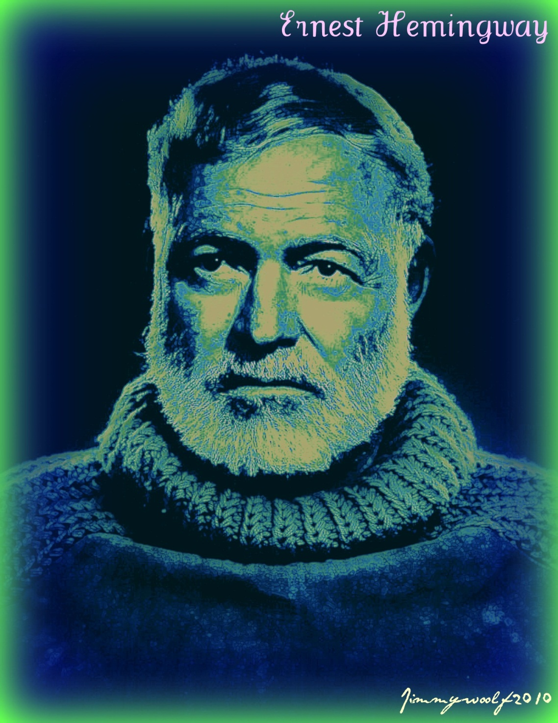
AUTOR NEZNÁMÝ. Flickr [online]. [cit. 13.1.2013]. Dostupný na WWW: http://www.flickr.com/photos/myphotosbooks/5208996958/

Slide 5
americký dobrodruh, novinář a spisovatel, příslušník „ztracené generace“
zúčastnil se 1. sv. války jako dobrovolník u Červeného kříže, těžce raněn
za španělské občanské války a 2. sv. války působil jako zahraniční dopisovatel
později žil na Kubě, obdržel Pullitzerovu cenu a Nobelovu cenu za literaturu
měl potíže s alkoholem
v roce 1961 pravděpodobně spáchal sebevraždu (také se uvádí, že se omylem zastřelil při čistění zbraně)

Slide 6
Tvorba:
Sbohem, armádo – román, ve kterém jsou zpracovány zážitky z italské fronty; hlavní hrdina, americký voják, bojuje v italské armádě, zamiluje se do ošetřovatelky Catherine. Příběh končí smrtí Catherine při porodu.
Komu zvoní hrana – děj románu se odehrává ve třech dnech, které americký dobrovolník Robert Jordan prožije při španělské občanské válce. (partyzáni mají vyhodit most, několik je při tom zabito, Jordan zraněn a později umírá)

Slide 7
Fiesta – román o veteránech z 1. sv. války, kteří se snaží vyrovnat s válečnými útrapami. Součástí románu je reportáž z každoroční fiesty v Pamploně.
Zelené pahorky africké – reportážní román z afrického safari (vlastní autorovy zážitky)
Stařec a moře

Slide 8
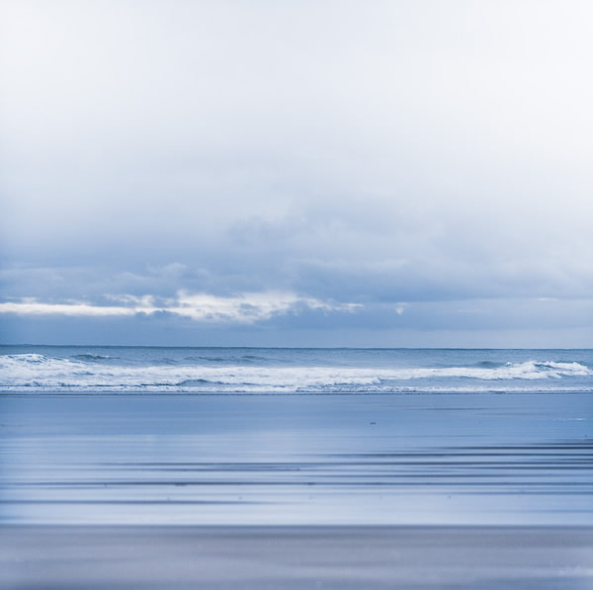
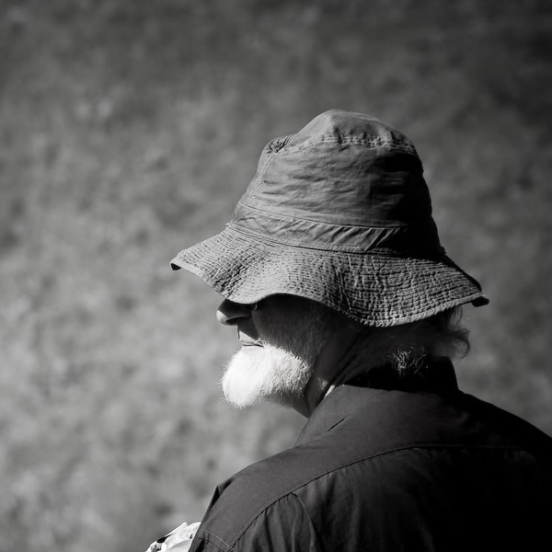
Stařec a moře
CUBA GALLERY. Flickr [online]. [cit. 13.1.2013]. Dostupný na WWW: http://www.flickr.com/photos/cubagallery/3391880142/
CUBA GALLERY. Flickr [online]. [cit. 13.1.2013]. Dostupný na WWW: http://www.flickr.com/photos/cubagallery/3391873798/

Slide 9
Celková charakteristika
novela, za kterou Hemingway obdržel v roce 1954 Nobelovu cenu za literaturu (novelu napsal v roce 1951)
dílo je oslavou životní nezdolnosti, síly, vytrvalosti, statečnosti; boj s překážkami je důležitější než jejich překonání (= nezáleží, jestli překážky překonáme, hlavní je, že bojujeme)
smyslem života není zisk, ale pocit z dobře vykonané práce
novela poukazuje na úzké sepětí člověka s přírodou

Slide 10
Postavy
rybář Santiago – jednoduchý člověk žijící v souladu s přírodou, samotář odloučený od společnosti, zamlklý samorost, vede boj na život a na smrt
chlapec Manolin – vidí v Santiagovi svůj vzor, pomáhá mu (nosí mu návnadu, kávu, jídlo, do zákazu rodičů mu pomáhá i na lodi)

Slide 11
Děj a kompozice
kompozice chronologická
děj se odehrává v kubánské vesnici poblíž Havany ve 40. letech 20. století, starý kubánský rybář po více než 80 neúspěšných dnech vyplouvá na moře sám bez pomocníka (Manolina). Na návnadu se mu podaří chytit obrovského marlina, který za sebou vleče loď se Santiagem dva dny. Během zápasu rybář přemýšlí o životě, chlapci, rybě. Po dvou dnech rybě dojdou síly a Santiagovi se ji podaří harpunovat. Ale při cestě domů rybu napadnou žraloci a Santiago přiveze zpět jen kostru. Přesto však další den zase vyplouvá na moře.

Slide 12
Jazyk a styl
vyprávění v er-formě
úsporné vyjadřování, využití výrazů z rybářského prostředí
namísto konkrétních pojmenování (Santiago, marlin) je využíváno pojmenováních obecných (stařec, ryba,
chlapec, moře)
užití vnitřních monologů, oslovení sebe sama (své ruky) = vyjádření starcovy samoty
v příběhu je možné najít křesťanskou symboliku (starcovo utrpení, stigmata, těžké lano jako kříž na starcových zádech)
dílo je alegorii (metaforou) o životě (rybář = člověk, ryba = příroda, žraloci = zlo)

Slide 13
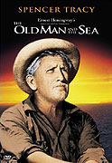
Okolnosti vzniku díla a jeho vliv
Hemingway dílo napsal na Kubě, když pozoroval místní rybáře
v roce 1957 vznikl film (režie John Sturges, stařec Spencer Tracy), získal jednoho Oscara za hudbu + 2 nominace – kamera, mužský herecký výkon
AUTOR NEZNÁMÝ. CSFD [online]. [cit. 13.1.2013].
Dostupný na WWW: http://www.csfd.cz/film/31266-starec-a-more/

Slide 14
Zdroje:
AL]., [autorsky zpracovali Lukáš Andree ... et]. Literatura pro 3. ročník středních škol. Vyd. 1. Brno: Didaktis, 2009. ISBN 978-807-3581-350.
AL], [Otakar Slanař ... et]. Obsahy a rozbory děl: k Literatuře - přehledu SŠ učiva. 1. vyd. Třebíč: Petra Velanová, 2006. ISBN 80-902-5717-8.

